Slide 1


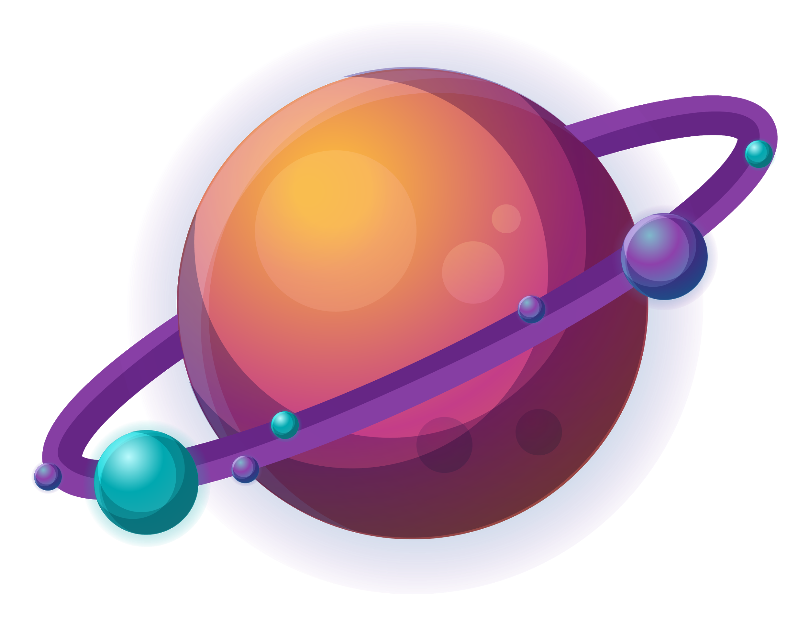




Fakültə-İnformasiya texnologiyaları və İdarəetmə İxtisas-İnformasiya texnologiyaları Qrup-№ 685.18 Tələbə-İbrahimova Aytac,Səlimova Aytən Müəllimə-Camalova Jalə Mövzu-NASA

Slide 2
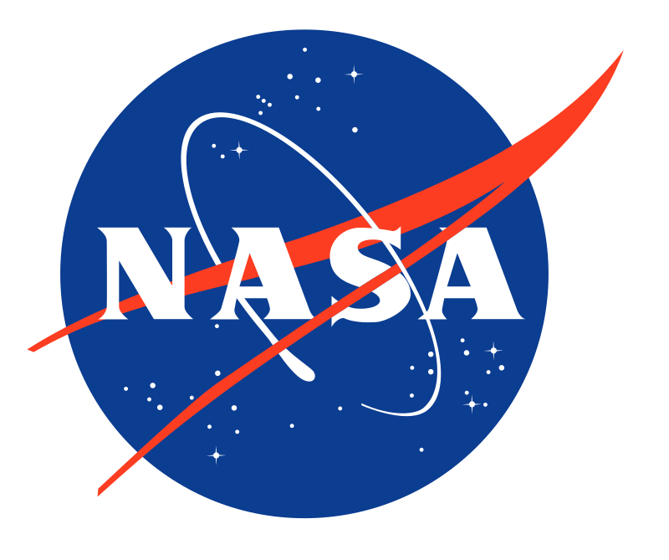
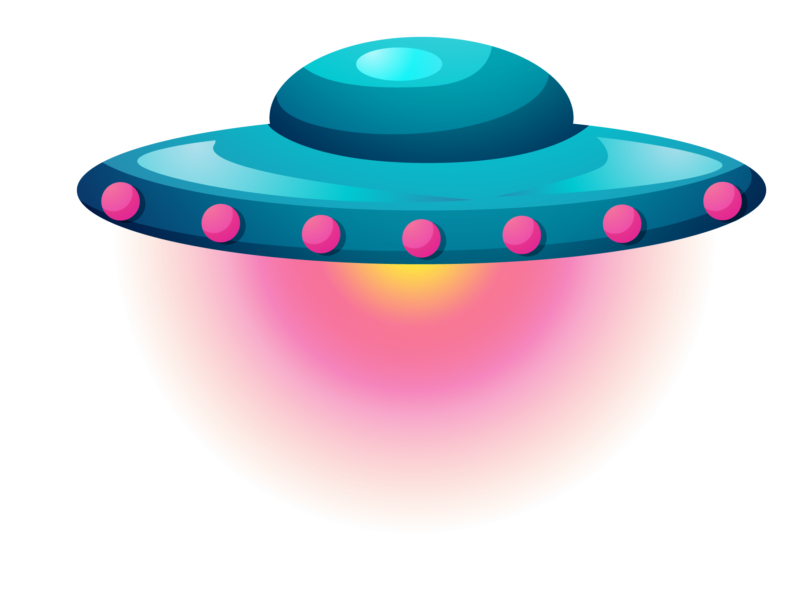
Tarixi
Kosmik mərkəzləri
NASA haqqında maraqlı faktlar

Slide 3



NASA
NASA-nın bayrağı
NASA (ing. National Aeronautics and Space Administration; "Milli Aeronavtika və Kosmos İdarəsi") — ABŞ-ın mülki kosmik proqramlarını həyata keçirmək üçün yaradılmış icraedici dövlət agentliyidir.

Slide 4
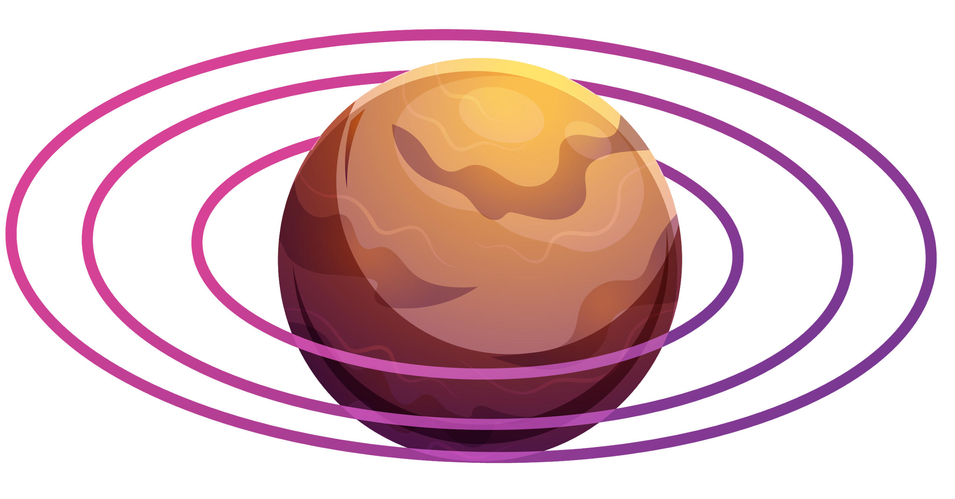
Tarixi
1957-ci oktyabrın 4-də SSRİ-nin dünyada ilk süni peyki kosmosa buraxması ABŞ-ı özünün yenicə başlanmış kosmik proqramını sürətlədirməyə vadar etdi.
ABŞ Konqresi SSRİ-nin bu addımını ölkənin milli təhlükəsizliyinə doğru yönəlmiş təhdid kimi dəyərləndirdi və təcili fəaliyyətə keçmək üçün xəbərdarlıq etdi.
7 ay davam edən müzakirələr nəticəsində yeni kosmik agentliyin yaradılması haqda razılığa gəlindi.
Bu agentliyin yaradılması üçün xüsusi komissiya NASA yaradıldı. NASA bir çox elm adamları ilə, həmçinin almaniyalı elmi mütəxəssis Verner fon Braun ilə müzakirələr apardı.
Bu komissiyanın məsləhəti ilə 1958-ci ilin iyulun 29-da yeni kosmik agentlik NASA-nın əsası qoyuldu.

Slide 5





NASA-nın inzibatçısı ABŞ Senatı tərəfindən təsdiqlənir və kosmik elmlər üzrə baş məsləhətçi kimi xidmət göstərərək məhz ona hesabat verir. Təyin olunan şəxs adətən Prezidentin siyasi partiyası (Demokratik və ya Respublikaçı) ilə əlaqələndirilir və Prezident adətən partiyaları dəyişdikdə yeni bir idarəçi seçilir.

Slide 6

Kosmik mərkəzləri
1. John Kennedy Kosmik Mərkəzi (KSC) 2. Lyndon Johnson Kosmik Mərkəzi (ASC) 3. Marshall Kosmik Uçuş Mərkəzi (MSFC) 4. Ames Araşdırma Mərkəzi ( ARC ) 5. Armstrong Uçuş Araşdırma Mərkəzi (AFRC)
6. Goddard Kosmik Uçuş Mərkəzi (GSFC) 7. Reaktiv Sürət Laboratoriyası (JPL) 8. Langley Araşdırma Mərkəzi (LaRC) 9. Glenn Araşdırma Mərkəzi 10. John Stennis Kosmik Mərkəzi
NASA-nın Vaşinqtonda yerləşən Baş Qərargahı, agentliyin digər 10 sahə mərkəzinə ümumi və siyasi rəhbərliyi təmin edir:

Slide 7
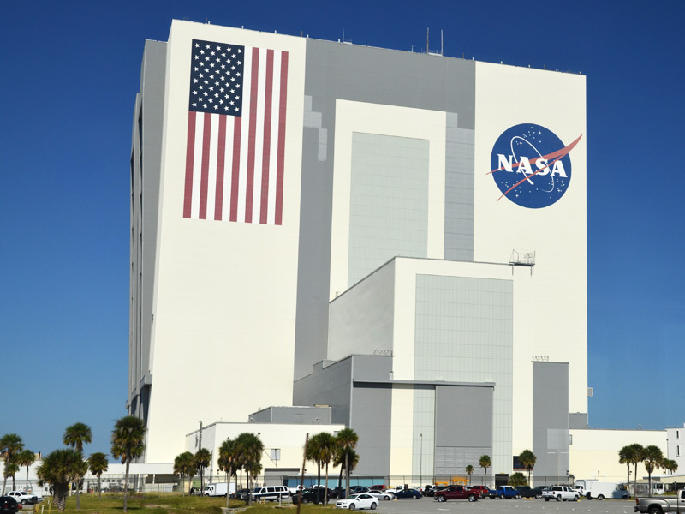
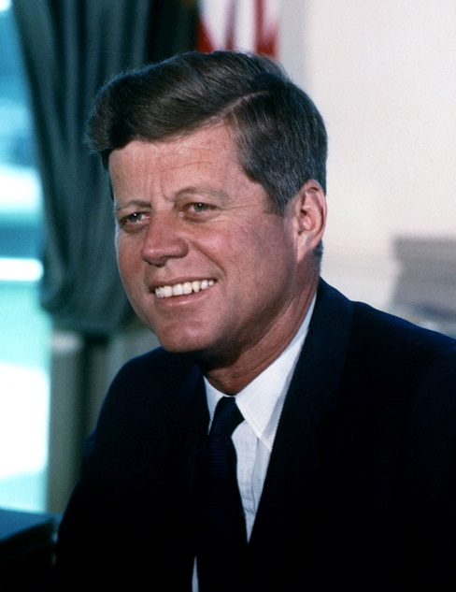
1
John Kennedy Kosmik Mərkəzi (KSC)
Ən məşhur mərkəzlərdən biridir. 1 iyul 1962-ci ildə yaradılıb. 1968-ci ilin dekabr ayından bəri KSC, NASA-nın insan kosmosuna ilk başlama mərkəzi olmuşdur. Merritt adası- Floridada yerləşir.

Slide 8
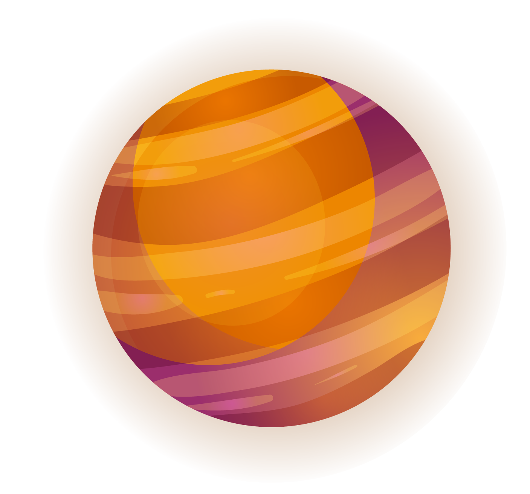

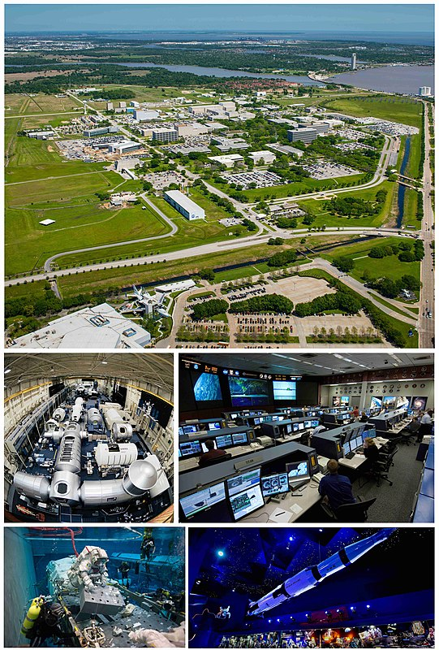
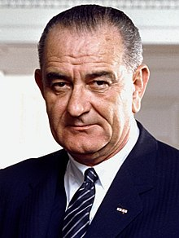
Lyndon Johnson Kosmik Mərkəzi (ASC)
02
Texas ştatının Hyuston şəhərində yerləşir. Bu Kosmik Stansiya beynəlxalq kosmik missiyalar üçün ekipaj üzvü seçən, hazırlayan və astronavtları təmin edən NASA Astronavt Korpusuna sahibdir. Joseph L. Smith & Associates tərəfindən NASA-ya inşa edilmiş və icarəyə verilmişdir. Amerika Birləşmiş Ştatları Senatının 19 Fevral 1973-cü il tarixli aktı ilə ABŞ-ın mərhum prezidenti və Texas əsilli Lyndon B. Johnsonun şərəfinə adlandırıb.

Slide 9
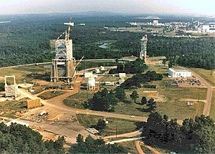
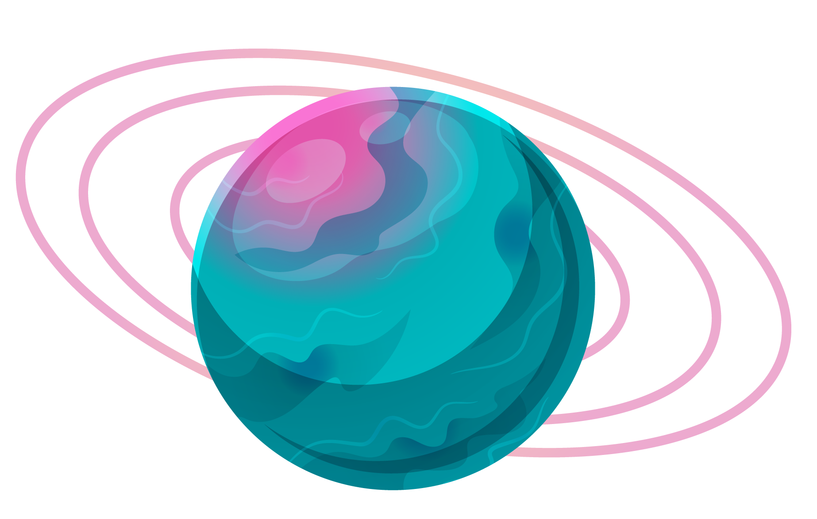
3.Marshall Kosmik Uçuş Mərkəzi (MSFC)
Alabama ştatının Huntsville şəhərində yerləşir. ABŞ hökumətinin mülki raket və kosmik gəmilərini araşdırma mərkəzidir. Ən böyük NASA mərkəzi olaraq, MSFC'nin ilk missiyası Apollon proqramı üçün Saturn başlatma vasitələrini inkişaf etdirmək idi. Ordu generalı George Marshallın şərəfinə adlandırılmışdır. MSFC, NASA-nın raket sürət sistemi və texnologiyalarının inkişafı üçün aparıcı mərkəzi olmuşdur.

Slide 10

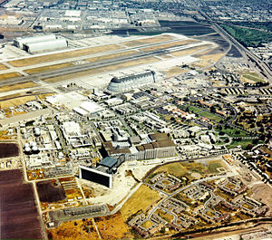
Ames Araşdırma Mərkəzi ( ARC )
4
Kaliforniyanın Silikon Vadisindəki Moffett Federal Aerodromunda əsas NASA tədqiqat mərkəzidir. 1939-cu ildə qurulmuşdur. NASA Araşdırma Mərkəzi olmasına baxmayaraq bir sıra kosmik missiyalarda yaxından iştirak etmişdir.

Slide 11

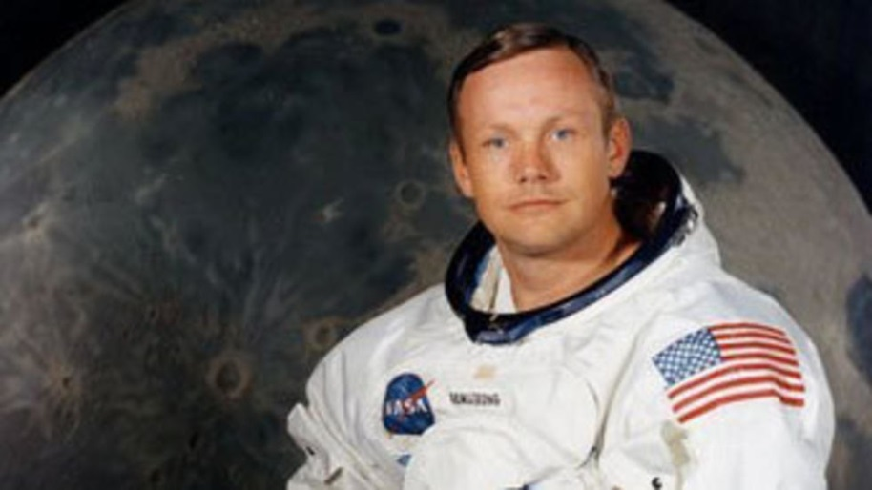
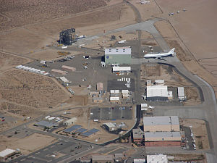
Armstrong Uçuş Araşdırma Mərkəzi (AFRC)
5
Əsas şəhərciyi Kaliforniyadakı Edvards Hava Qüvvələri bazasında yerləşir və NASA'nın hava araşdırması üçün əsas yeri sayılır. 1 mart 2014-cü ildə Neil Armstrongun şərəfinə adlandırılıb.

Slide 12

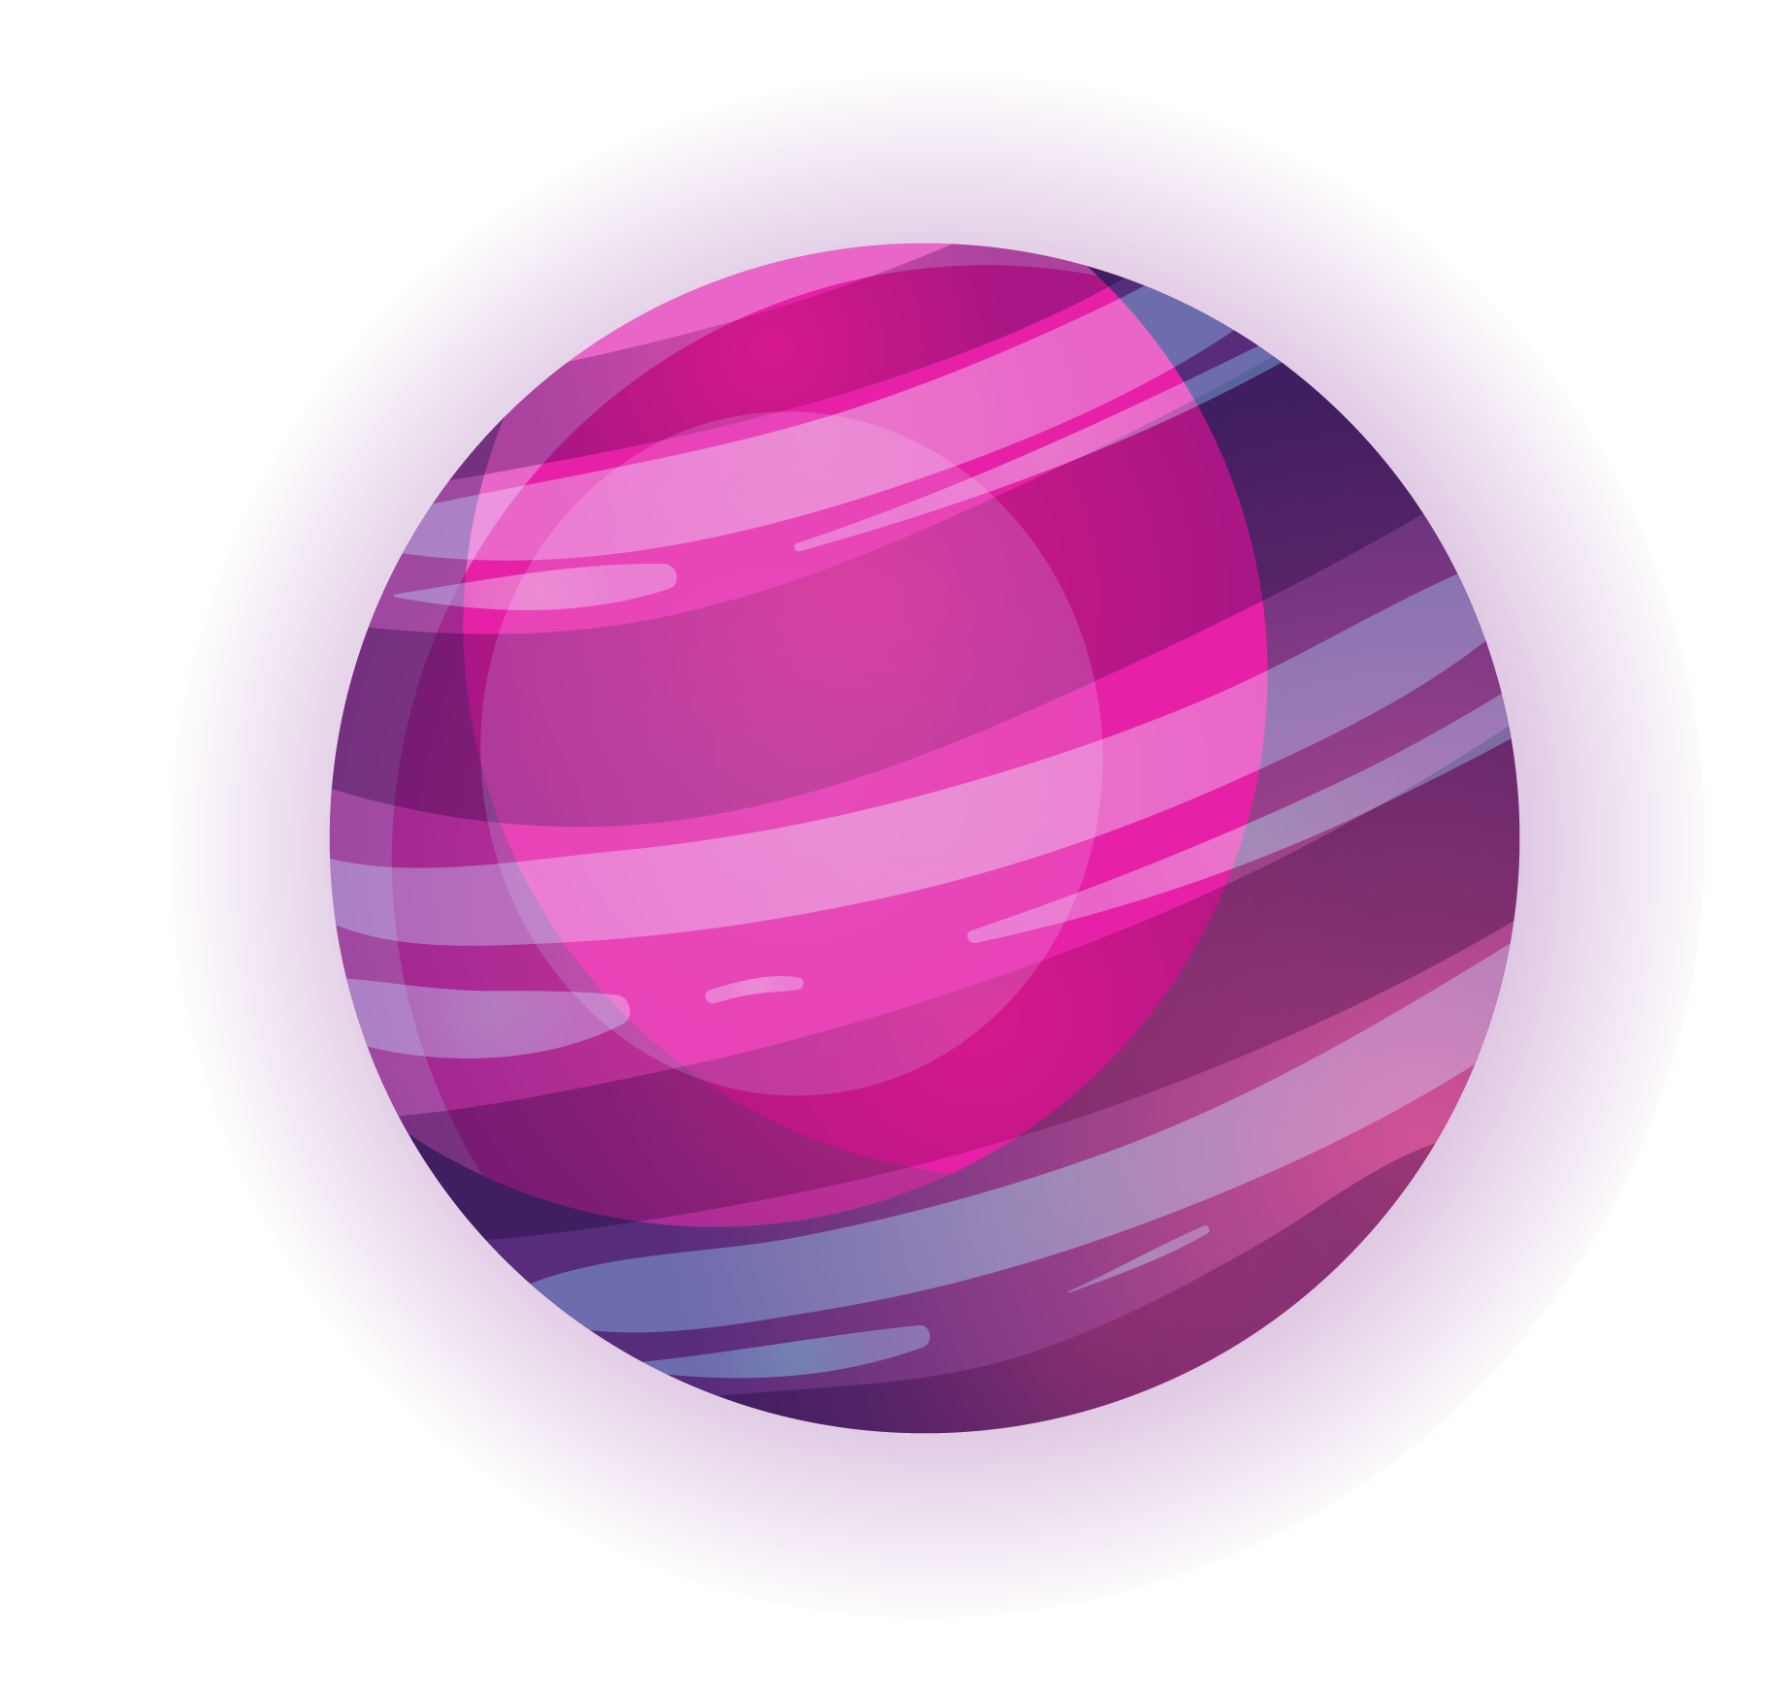

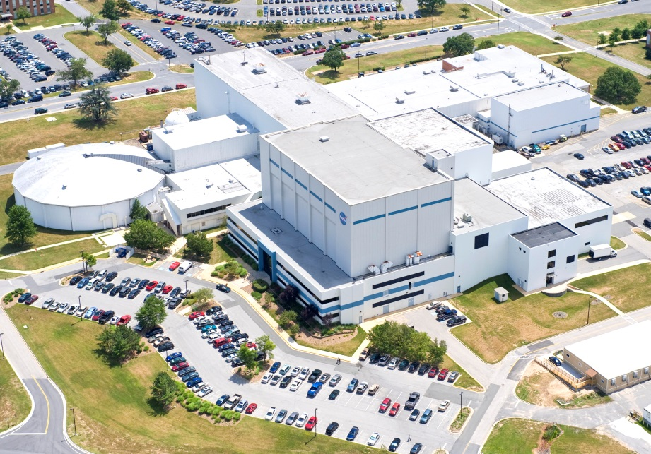
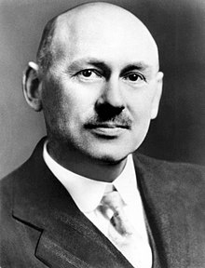

Goddard Kosmik Uçuş Mərkəzi (GSFC)
6
Vaşinqtondan təxminən 6,5 mil (10.5 km) şimal-şərqdə, Merilend, Amerika Birləşmiş Ştatlarında yerləşən böyük NASA kosmik tədqiqat laboratoriyasıdır. 1 May 1959-cu ildə NASA'nın ilk kosmik uçuş mərkəzi olaraq qurulub. Amerikalı raket sürücülük pioneri doktor Robert Goddardın şərəfinə adlandırılıb.

Slide 13
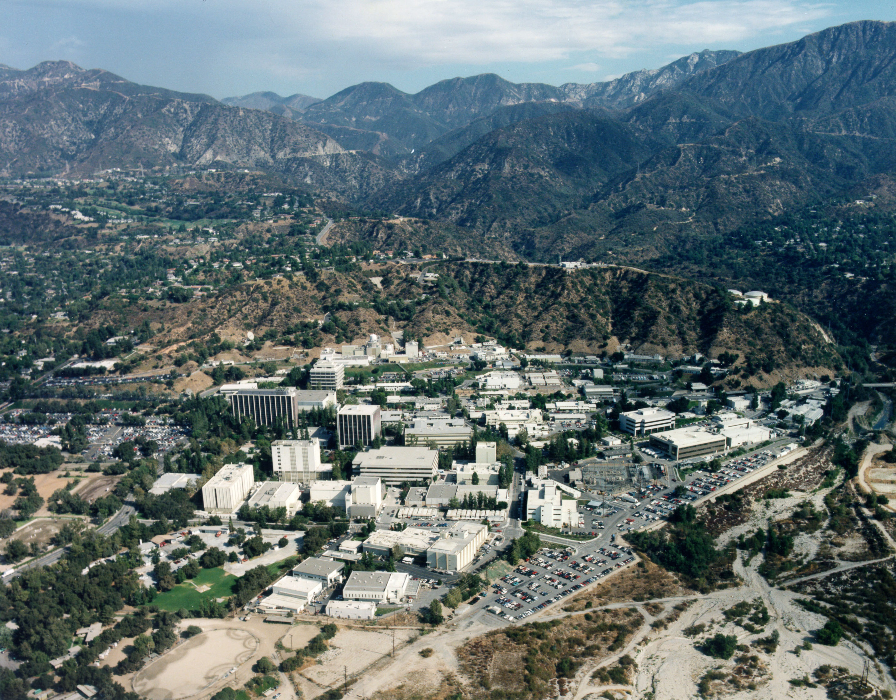
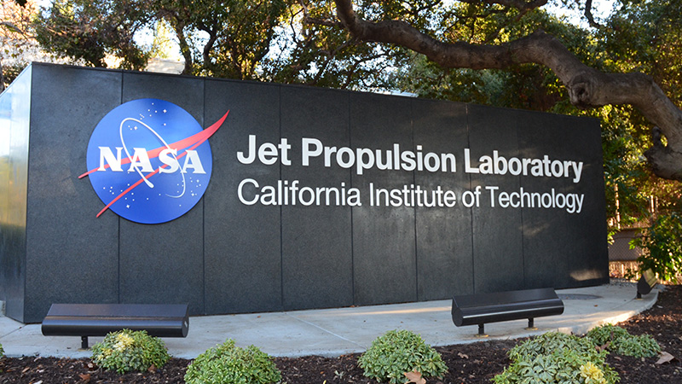
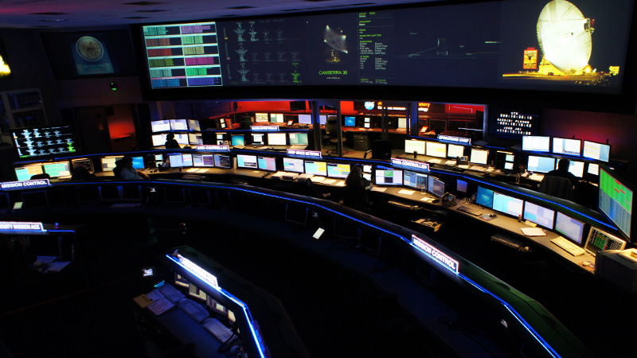
Reaktiv Sürət Laboratoriyası (JPL)
JPL Kaliforniyada
JPL
Nəzarət otağı
7
1930-cu illərdə qurulub və yaxınlıqdakı Kaliforniya Texnologiya İnstitutu (Caltech) tərəfindən idarə olunur. Yer kürəsi və astronomiya missiyaları da həyata keçirməsinə baxmayaraq, əsas funksiyası planetar robot kosmik gəminin inşası və istismarıdır. Ayrıca NASA'nın Dərin Kosmik Şəbəkəsini idarə etmək üçün məsuliyyət daşıyır.

Slide 14
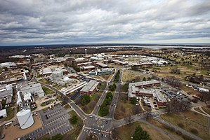
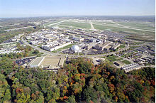
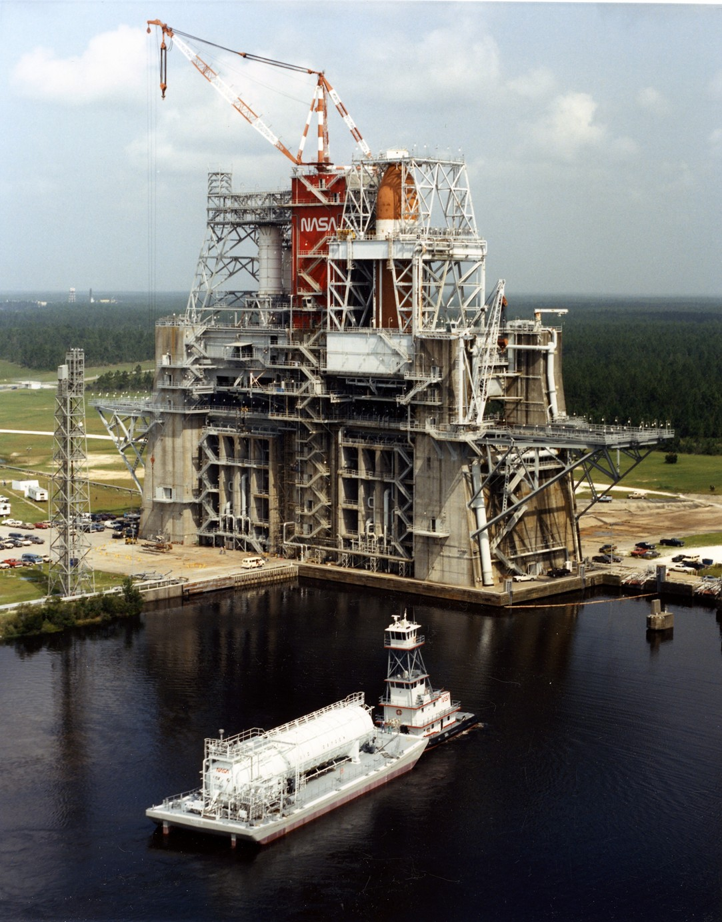
8
9
10
1917-ci ildə qurulub. Virciniya ştatının Hampton bölgəsində yerləşir. Langley hazırda proqramlarının üçdə ikisini aeronavtika, qalan hissəsini kosmosa həsr edir.
Langley Araşdırma Mərkəzi (LaRC)
1942-ci ildə Aeronavtika üzrə Milli Məşvərət Komitəsinin bir hissəsi olaraq quruldu və daha sonra təyyarə mühərrikinin araşdırılması üçün laboratoriya olaraq Milli Aeronavtika və Kosmos İdarəsinin tərkibinə daxil edildi.
Glenn Araşdırma Mərkəzi
Missisipi-Luiziana sərhəddində yerləşir. 2012-ci ilə kimi, NASA'nın ən böyük raket mühərriklərini sınaqdan keçirmə müəssisəsi idi. 30-dan çox yerli, dövlət, milli, beynəlxalq, özəl və ictimai şirkətlər və qurumlar raket sınaqdan keçirmə qurğuları üçün bu kosmik mərkəzdən istifadə edirlər.
John Stennis Kosmik Mərkəzi

Slide 15
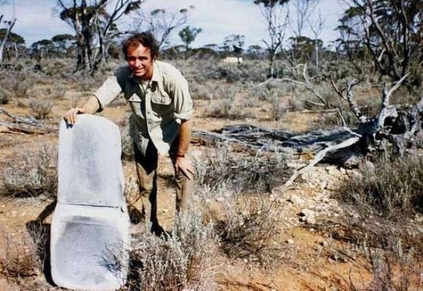
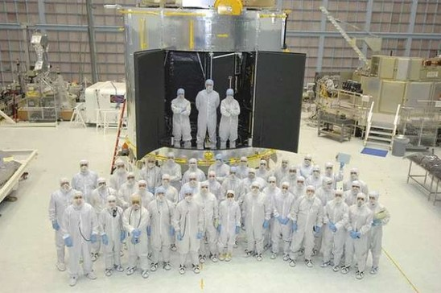
NASA haqqında maraqlı faktlar
1
2
1979-ci ildə atmosferə girişi əsnasında Avstraliya üzərində parçalanan Kosmik laboratoriyası üçün Avstraliya hökuməti NASA’ya 400 dollar tullantı cəzası kəsmişdi.
Hər ehtimala qarşı, digər planetlərdə həyat tapıldığı təqdirdə NASA’da “Planet Qoruma Şöbəsi” mövcuddur.

Slide 16
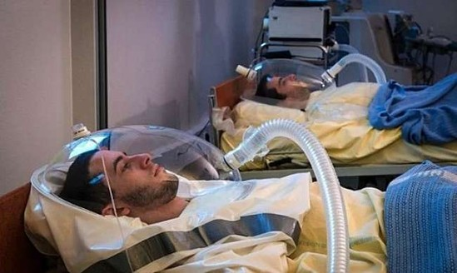

3
4
Havasız mühitdə uzun müddət yatmağın təsirlərini test etmək üçün NASA bir yataqda aylarla yatmalı olan təcrübəçilərə yaxşı pul ödəyir.
Personal təhsilində NASA iştirakçılara Armageddon filmini izlətdirir və filmdəki elmi uyğunsuzluqların nələr olduğunu soruşur.

Slide 17
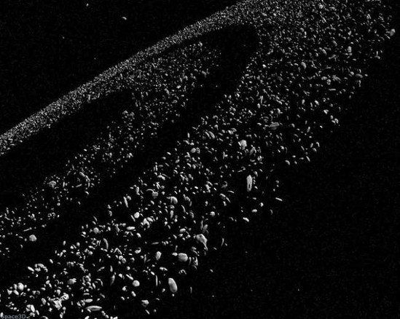
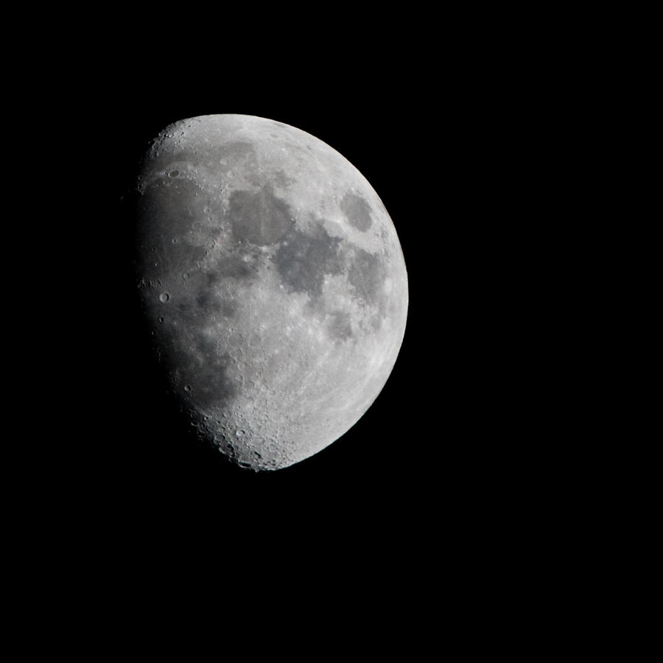
5
6
NASA bir asteroid qurşağındakı mineralların dünyadakı hər adama 100 milyard dollar düşəcək qədər qiymətli olduğunu təxmin edir.
Ayın enişinin saxta olması ilə bağlı çoxlu fərziyyələr var. 2006-cı ildə NASA, orijinal lentləri lentə aldıqlarını və artıq mövcud olmadığını qəbul etdi.

Slide 18

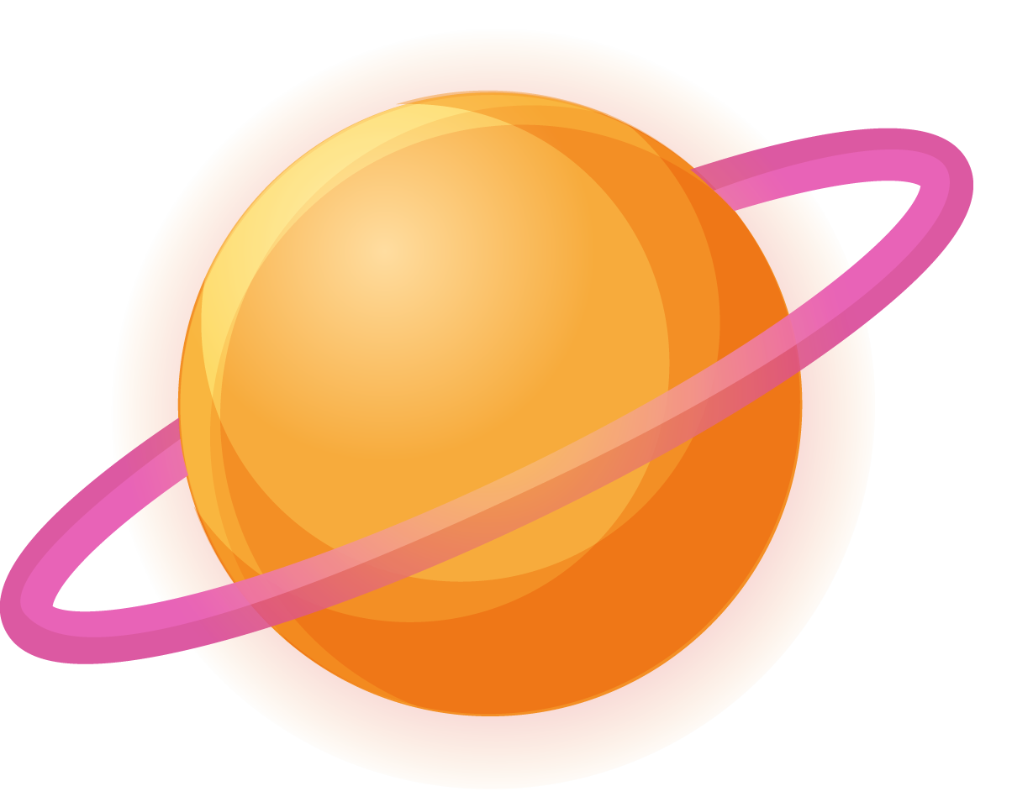

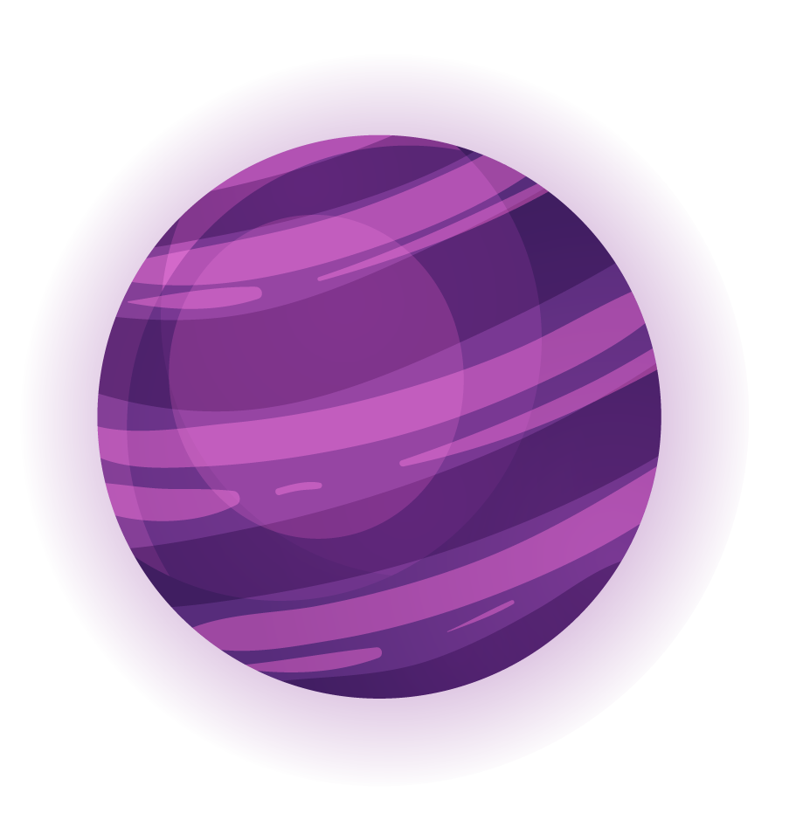
7
8
9
10
NASA-nın, Planetar Mühafizə İdarəsi adlanan digər planetlərdə həyatla əlaqəli bir proqramı var.
NASA, qarşıdan gələn asteroidi qırmaq üçün bir nüvə partlayışından istifadə edə biləcək bir gəmi hazırlayıb
Bir insan NASA tərəfindən yer səthindən 50 mil məsafəni qət etməyincə kosmonavt kimi tanına bilməz.
NASA-nın şüarı: "Kainatı araşdırmaq və həyat axtarmaq”

Slide 19
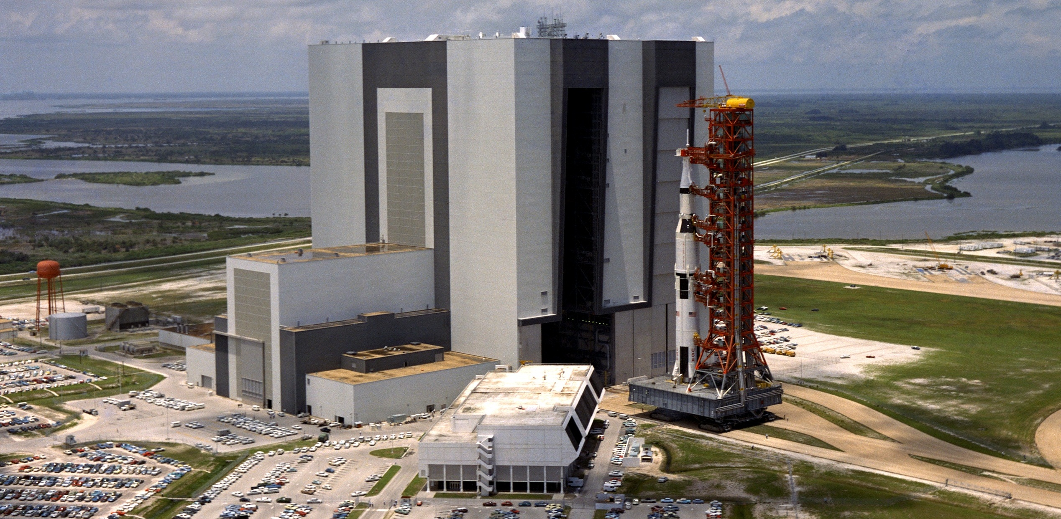

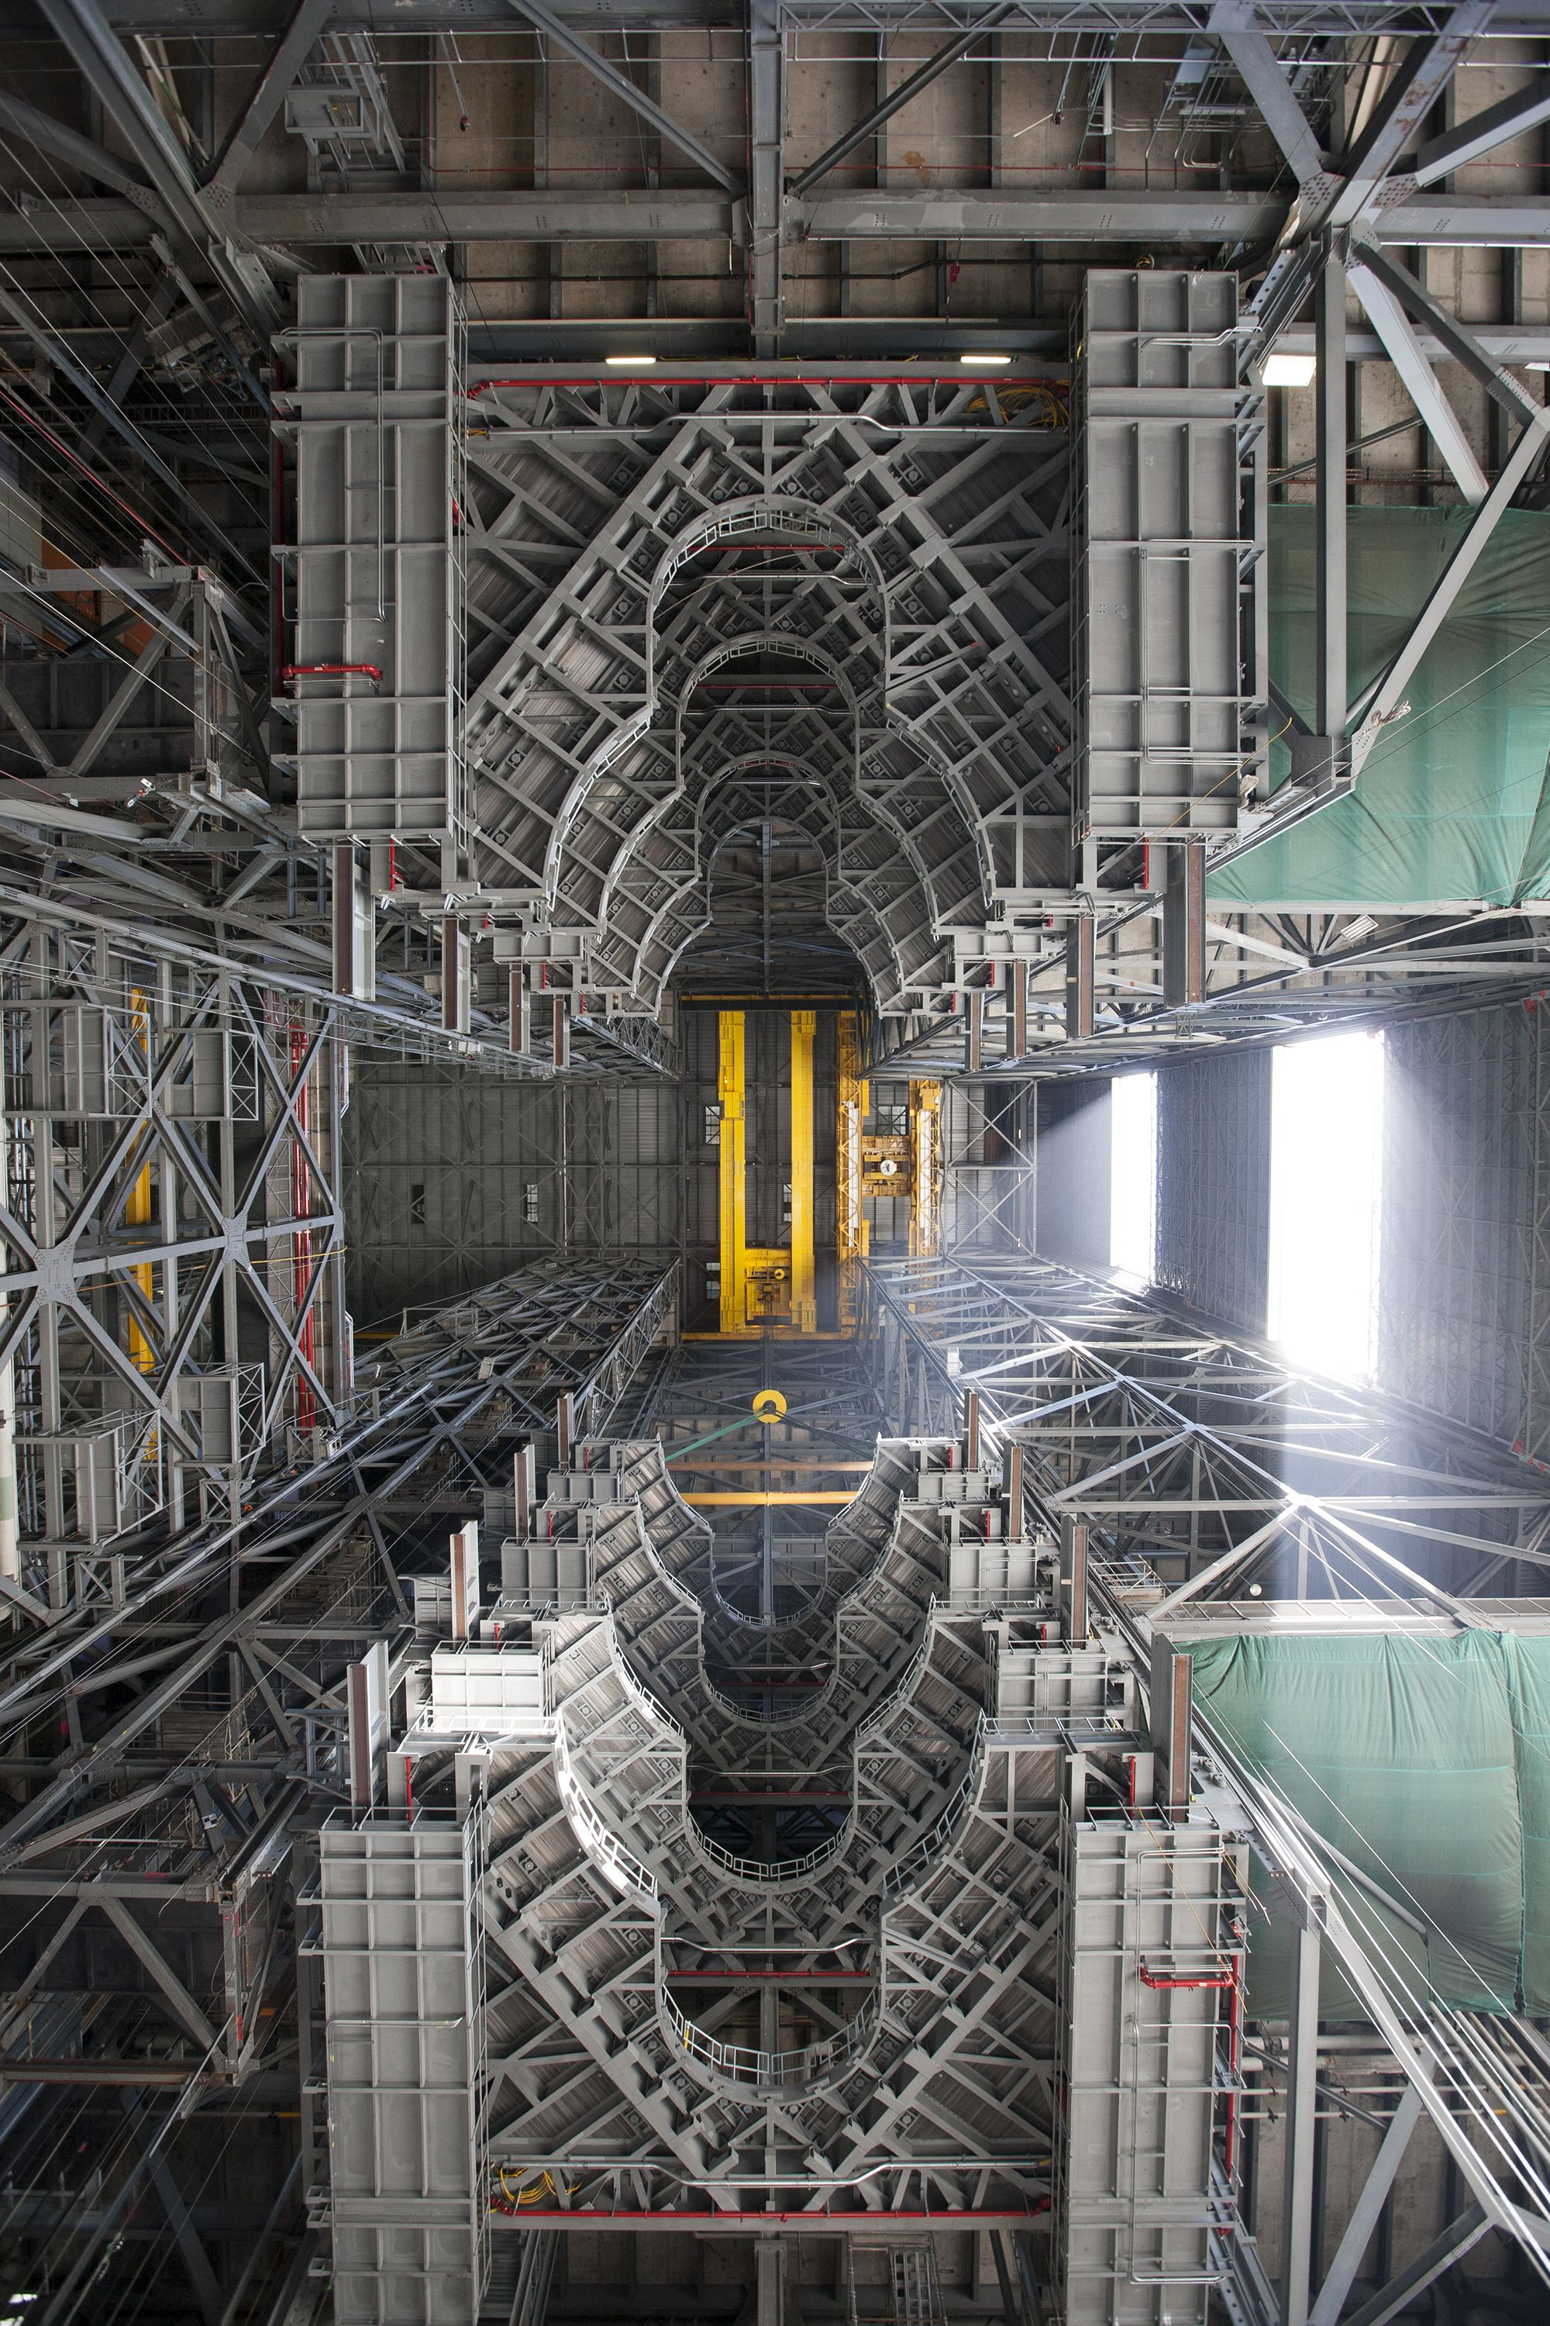
11
NASA-nın Nəqliyyat Vasitələri Binası- nəmli günlərdə binanın içərisindəki tavanın yaxınlığında yağış buludları yarada biləcək qədər böyükdür. Buna qarşı çıxmaq üçün dünyanın ən böyük kondisioner sistemlərindən birinə malikdir.

Slide 20
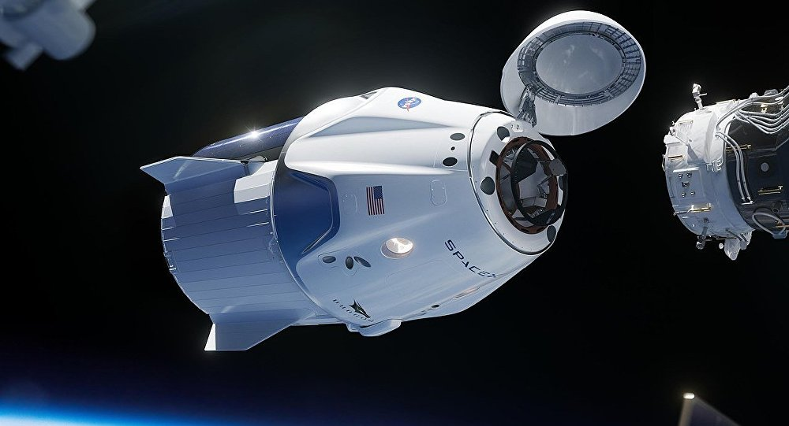
12
SpaceX Dragon yük kosmik gəmisi 5 dekabr saat 12:29-da beynəlxalq kosmik stansiyaya yola düşdü. 8 dekabrda gəlməsi və 6700 kiloqramdan çox yük və elmi araşdırmaların təqdim edilməsi planlaşdırılır.

Slide 21
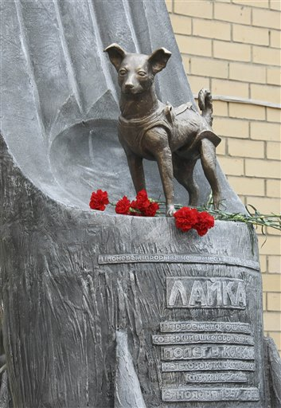
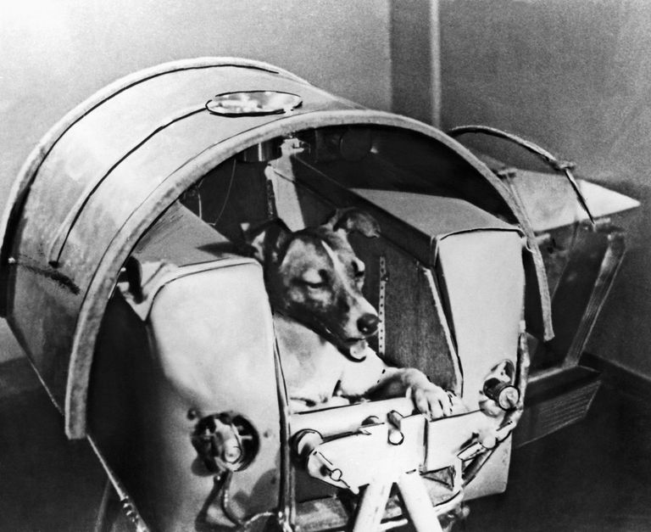
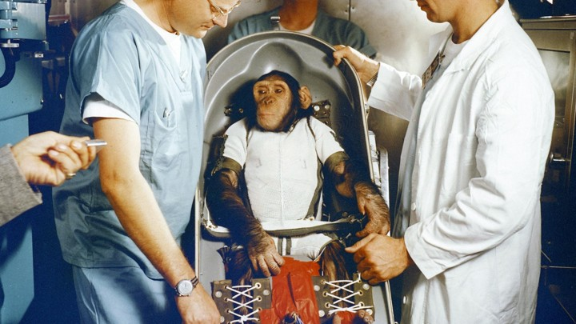
NASA-nın həşəratlar, donuzlar, meymunlar, siçovullar, dovşanlar və hörümcekler daxil olmaqla 2200-dən çox heyvanın kosmosa göndərildiyi təxmin edilir
13

Slide 22
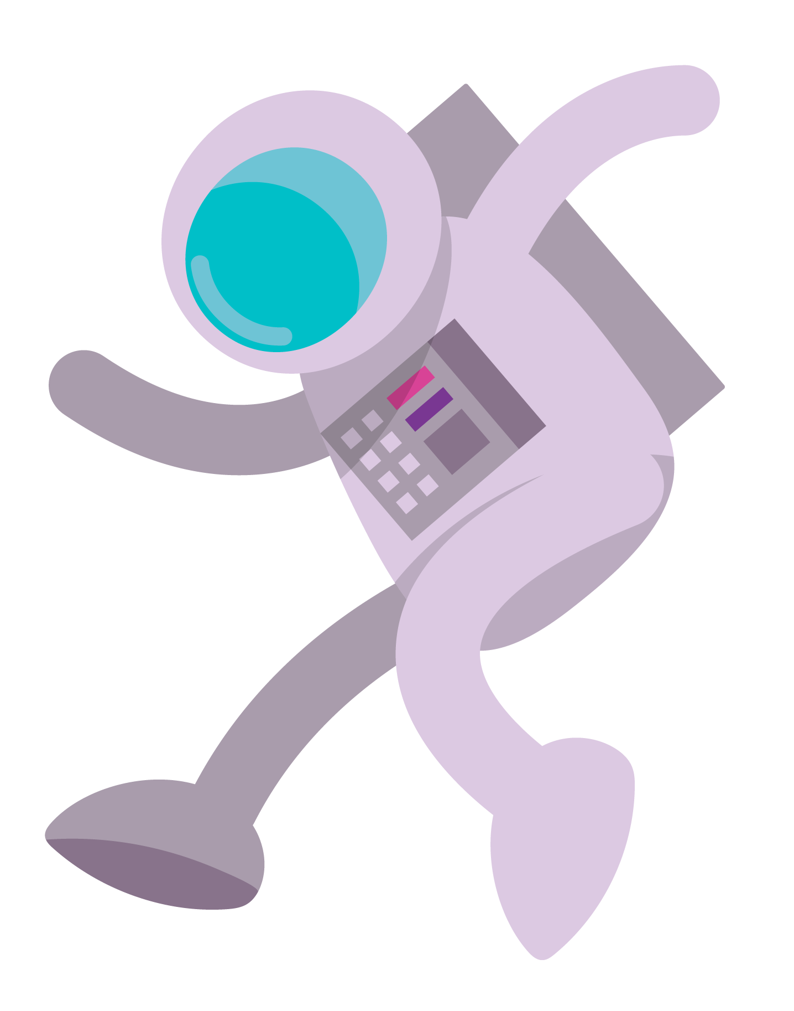
Diqqətiniz üçün təşəkkürlər

